Slide 1
金融级系统软件的实践与开源协作
OS2ATC 2019
何征宇

Slide 2

非科技，不金融
No tech, not financial
Notes:
破题，为什么一家金融公司会在这里来讲系统软件？因为金融业是一个不甘平凡、追求极致的行业

Slide 3

我们的梦想 带给20亿全球消费者、1亿全球小微经营者无限想象力
金融级交易支付
具备百万级 / 秒的交易支付能力
金融级数据智能
“310”网商贷，基于AI的共享学习模式的农村贷……
数字经济时代到来=无限制交易+无差别服务+无疆界市场

Slide 4
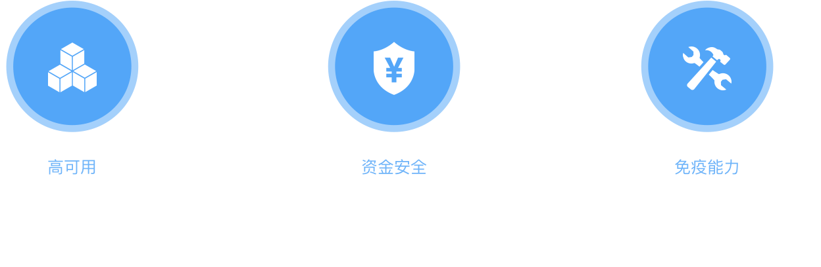
压力和挑战 海量数据压力下的服务连续性保障和资损风险监控

Slide 5



从可用到可靠，再到可信
依赖
依赖
面向广大小微商户
310贷款——
3分钟审核
1秒钟放款
0人工干预
金融级数据智能
数据安全保护

Slide 6
蚂蚁金服与系统软件
OceanBase
Occlum
SOFA Mesh
Kata Containers
数据库系统
安全计算前沿
大规模云原生实践
安全容器技术
在TPC-C评测中打破Oracle多年来的垄断
一分钟益智Tensorflow Lite进SGX ASPLOS 2020 (清华合作)
双十一核心链路Mesh化
Kubernetes大规模生产
OpenStack顶级项目
以金融为场景，以开源为基石
Notes:
而且，蚂蚁金服也确实在各个系统软件的各个方向追求极致，有极致的分布式事务型数据库系统的技术（OB TPC-C），也有开源容器技术(Kata)，有学术上的成绩(ASPLOS)，也有实践的规模（k8s/serviceMesh）

Slide 7
系统软件是一种手段，不是目的
System software is the stepping stone, not the goal

Slide 8
Case Study 1: 容器化之后的问题
虚拟化和独立内核保证了强隔离
应用程序
应用程序
应用程序
应用程序
灵活性
资源占用
安全性
隔离性
内核
内核
虚拟硬件
系统调用
Linux内核/KVM
Linux内核
硬件
硬件
虚拟机
容器
Containers do not contain! -- Dan Walsh 2014
8

Slide 9
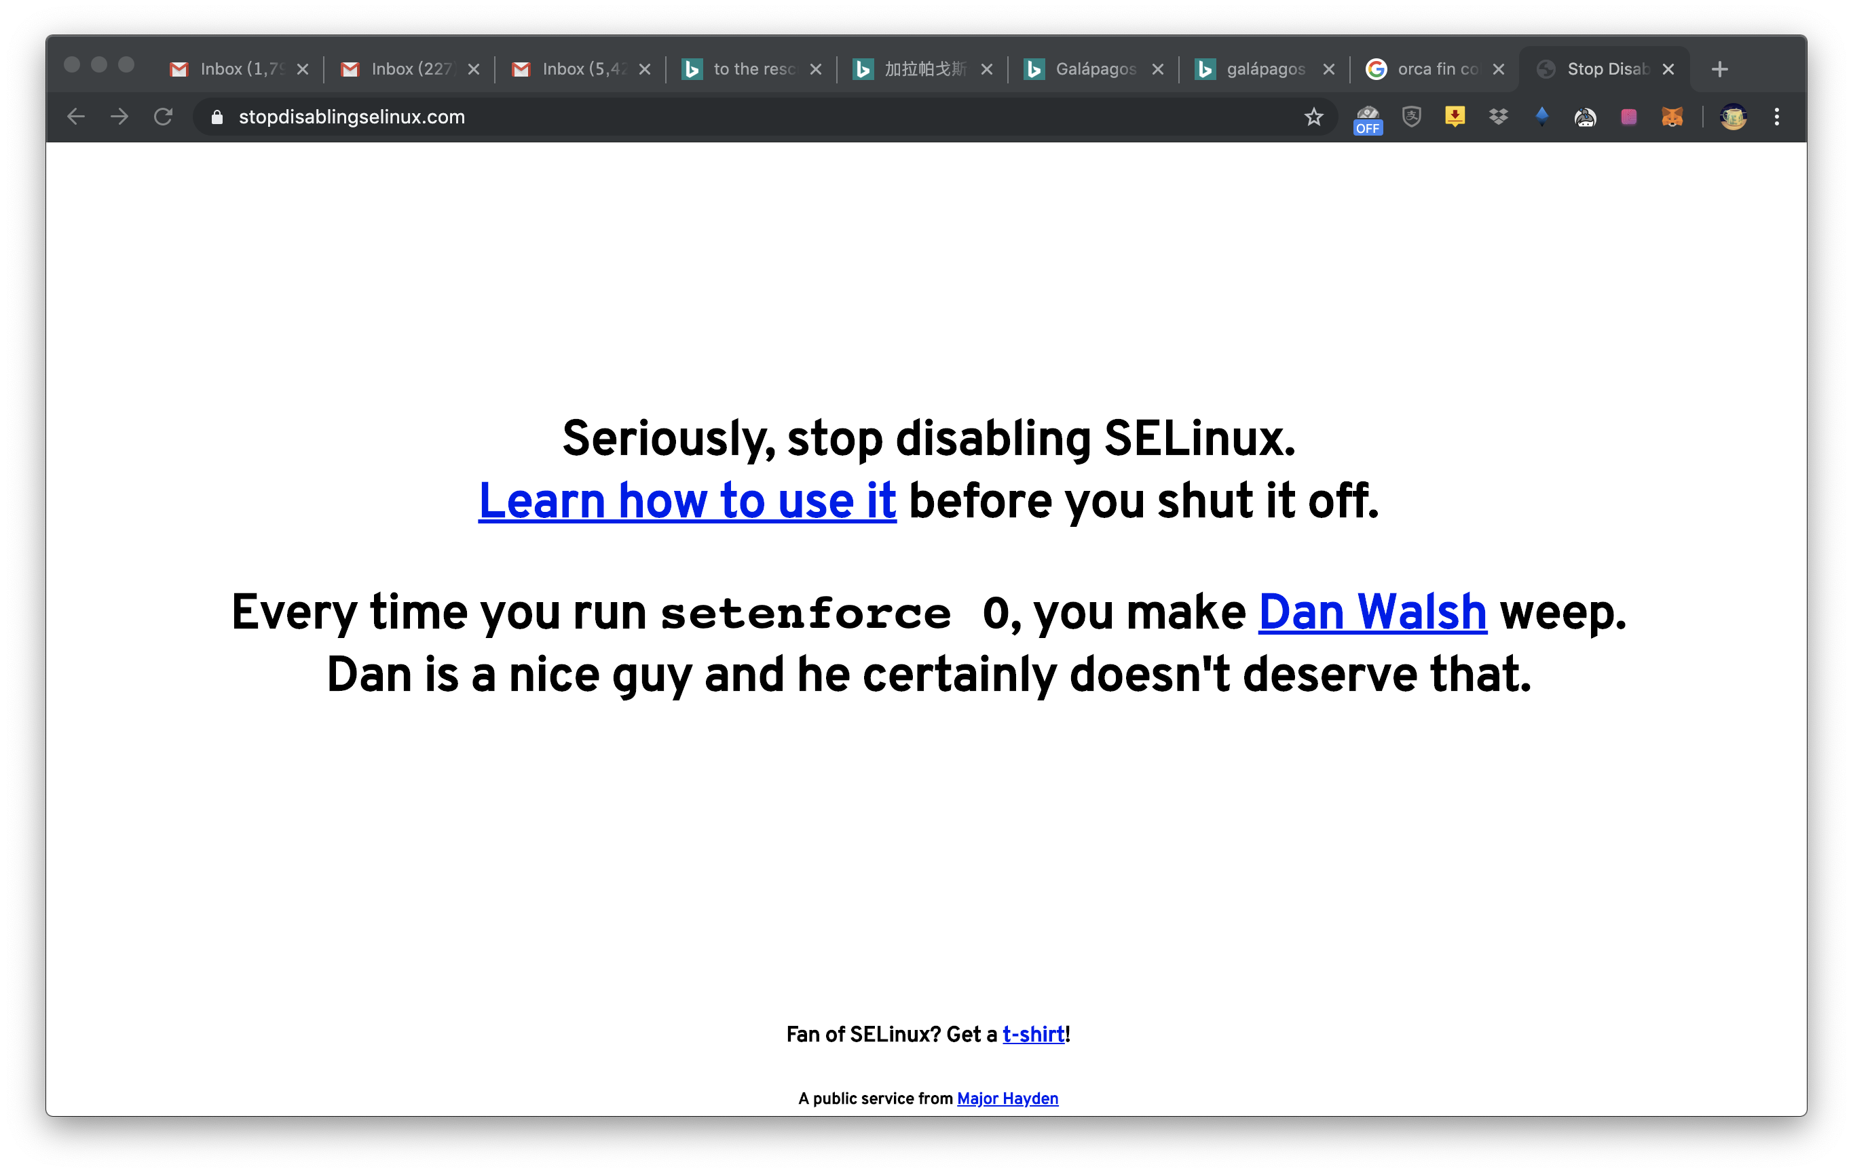
Rule-based方案牺牲了易用性

Slide 10
安全容器 to the rescue
应用程序
已知的，固定的，可审计的interface
系统调用
应用程序
gVisor/Kata
系统调用
少数系统调用
Linux内核
Linux内核/Hypervisor
硬件
硬件
容器
安全容器

Slide 11
安全容器可以有效的保护主机
但是，金融业务本身仍然需要更强的隔离保护

Slide 12
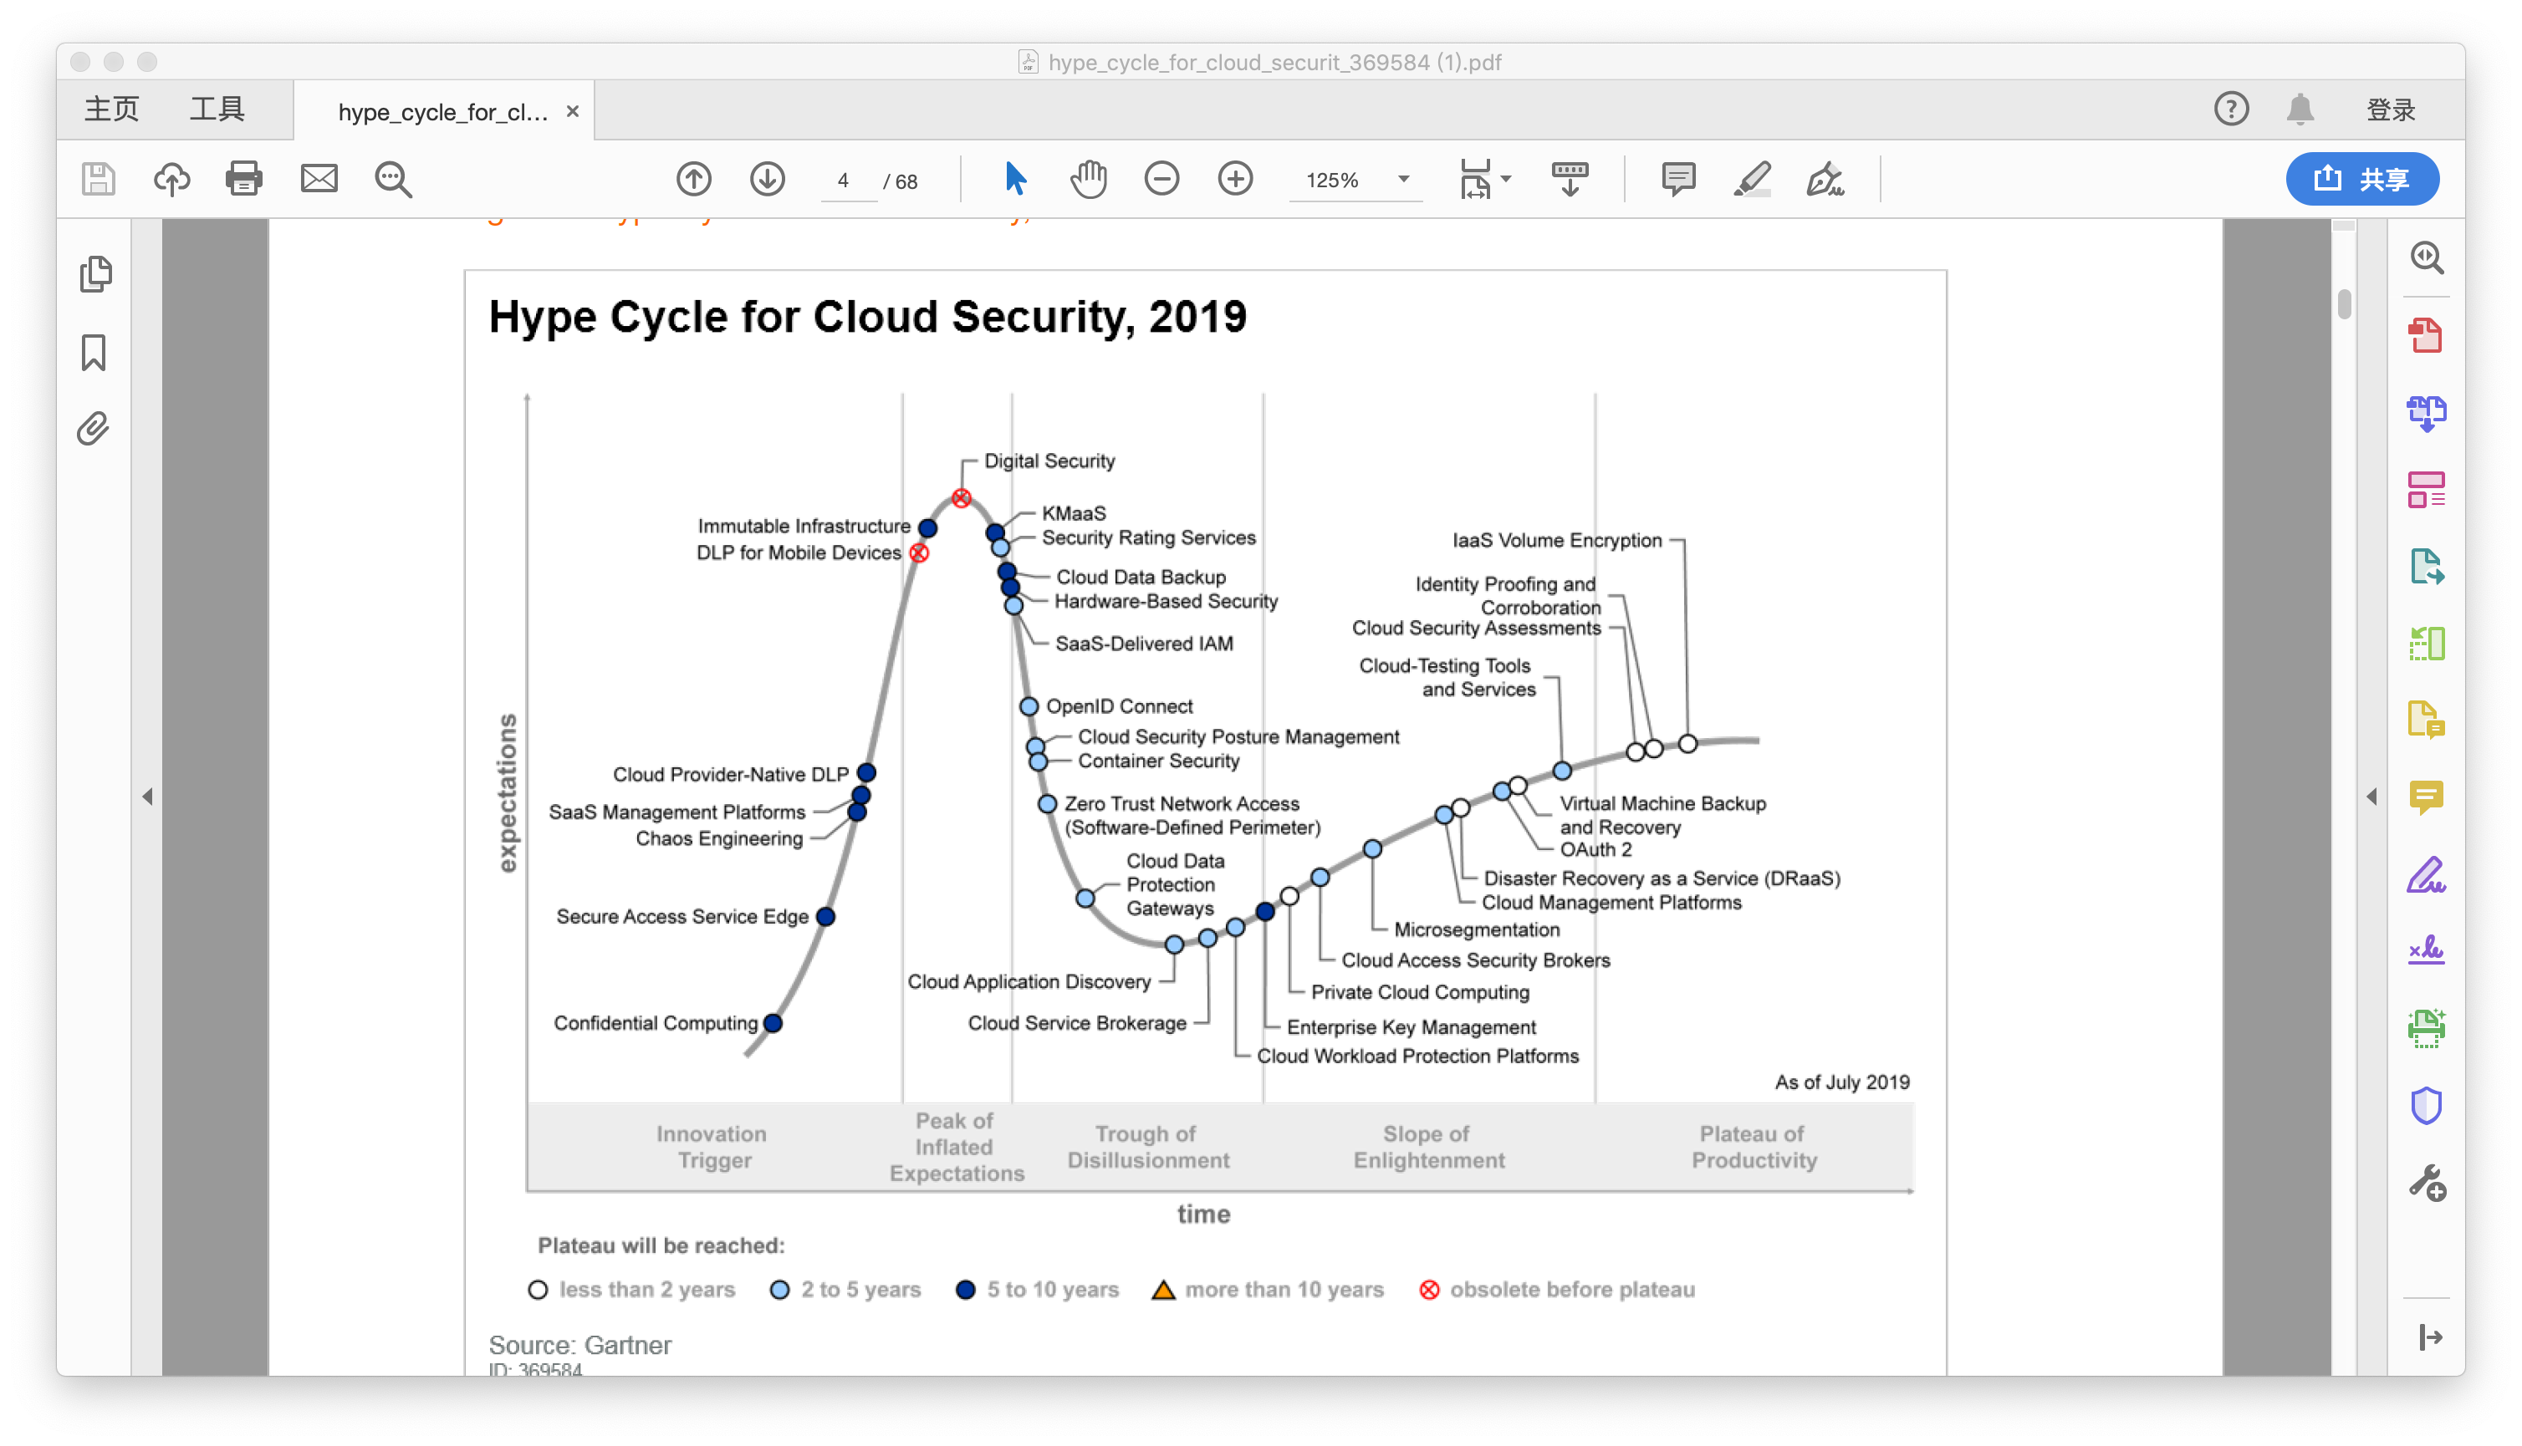
机密计算:
Confidential Computing
基于例如Inte SGX，ARM Trustzone等可信执行环境（Trusted Execution Environment, TEE），也称为Enclave ，访问计算机内存时隔离用户数据，以避免将数据暴露给其他应用程序、操作系统或其他云服务器租户的解决方案。

Slide 13
Enclave: 运行时双向防护
Trusted Part
(Encrypted Memory)
Untrusted Part
Normal Application
Enclave
Remote Attestation
Call Gate
内存加密，防止操作系统窥视业务
完整性检查，保证代码不被替换
Protected Code Loader
Privileged OS/VMM/BIOS/SMM, DMA/HW-BUS …
Notes:
引出Ray，及多语言、FO等特性

Slide 14



Case Study 2: Enclave使用中的问题
需要改写应用
需要分割应用
未集群化
没有系统调用、多进程
多线程、基本库不完整
需要把业务程序划分为enclave内和enclave外的部分
Enclave资源未纳入集群管理
Enclave集群未跟Kubernetes结合

Slide 15




Occlum: 内存安全的多任务 Enclave LibOS
轻松支持大型应用
高性能多进程
隔离机制
内存安全内核
libc
Pthread
OpenMP
XGBoost
TensorFlow
快速进程启动
高效进程间通信
共享加密文件系统
支持进程间隔离
支持进程-内核隔离
防TEE溢出漏洞
用内存安全的Rust语言编写

Slide 16
开源也是一种手段，不是目的
Again, open source is our way to roll, but not our goal

Slide 17
Case Study 1: 加拉帕戈斯综合症
加拉帕戈斯群岛的地方特有物种——按照理想中的进化，并逐渐与其他大陆上的同类物种区分开来，自成一个体系。它只反映当时、当地的条件，进化出只属于自己的肢体、翅膀和牙齿。如果你把他们放在别的海岛或者大陆上的话，不到一个月它就死定了。

Slide 18
Openness is the key to vibrancy

Slide 19
系统软件的发展需要更多的良性竞争
“少林和武当”

Slide 20



蚂蚁金服系统软件的发展思路
满足业务竞争的
需求
与顶尖学术机构
合作创新
积极参与开源社区 承担应有的社会责任

Slide 21




学术合作
Occlum
Ray high-performance distributed execution framework
软硬件结合的新型TEE
系统安全，智能调度

Slide 22
zhengyu.he@antfin.com 欢迎各种形式的沟通与合作 谢谢!

